Slide 1
스크립트 언어
텀프로젝트
기획발표
2013180021 원주연
2013180022 유진명

Slide 2
목차
Open API 정보
기능
역할 분담
개발 계획

Slide 3
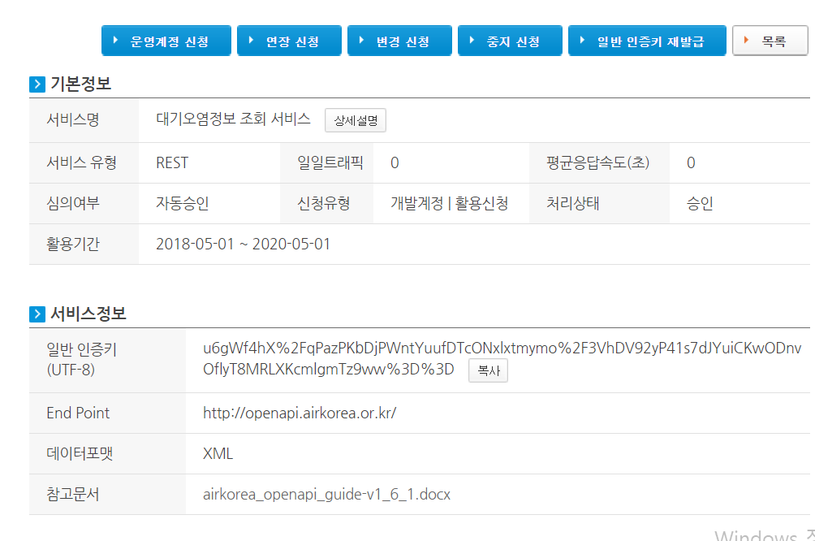
Open API 정보

Slide 4
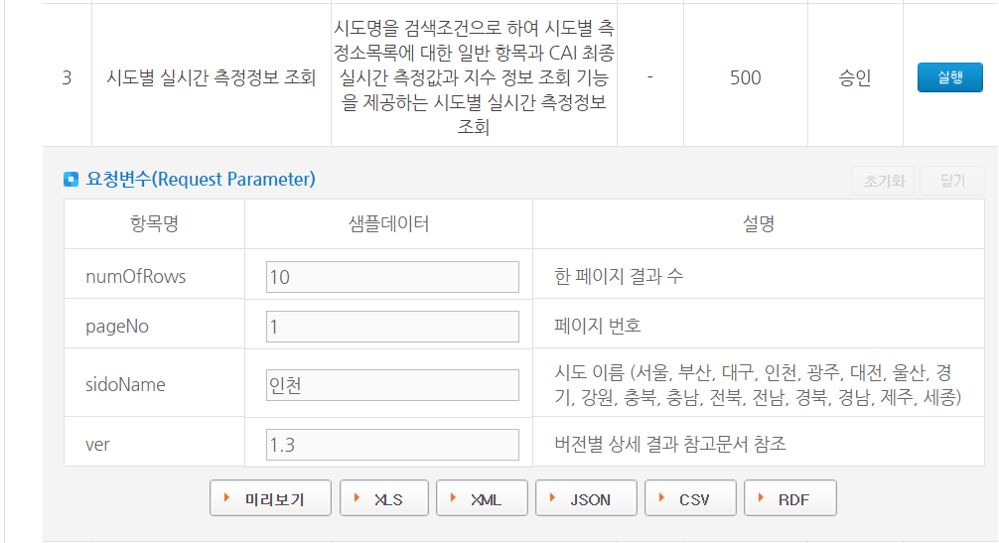
Open API 정보

Slide 5
기능
지역 검색
지도 연동
오염도 증감 표시(보류)
이메일 전송
C/C++ 연동

Slide 6
역할 분담
원주연
유진명
지도 연동
이메일 전송
C/C++ 연동
지역 검색
파싱
C/C++ 연동

Slide 7
1
TITLE
개발 계획
주차 | 계획 | 세부 계획 | 시행
1주(4/27 ~ 5/3) | OpenAPI 조사 주제 결정 | 공공데이터 활용 신청 | O
2주(5/4 ~ 5/10) | 역할 분담 기획발표 준비 | 기획 발표 ppt작성 | O
3주(5/11 ~ 5/17) | 기획 발표 파싱 | Youtube기획 발표, xml파일 파싱 | O
4주(5/18 ~ 5/24) | 검색기능 구현 파싱 | 지역검색(시,도 ->동) 오염도 정보 제공, xml파일 파싱 | O
5주(5/25 ~ 5/31) | 중간 시연 발표 | Youtube중간 시연 발표
6주(6/1 ~ 6/7) | tkinter GUI구현 오염도 증감표시 | tkinter GUI를 이용해 인터페이스를 구현 및 오염도 증감 정보 표시
7주(6/8 ~ 6/14) | 지도연동 이메일 전송 | 지도에 지역별 오염도 표시, 시간 별 대기 오염 정보를 이메일로 전송
8주(6/15 ~ 6/21) | C/C++ 연동 최종 발표 | C/C++ 연동 및 배포 파일 작성 및 최종 발표

Slide 8
감사합니다.

